Slide 1

Bazy danych
08:
ERD – podencje, łuki i pułapki
Krzysztof Stencel

Slide 2
Hierarchia encji
OSOBA
# PESEL
* imię
* nazwisko
* data urodzenia
PRACOWNIK
* zarobek
* stanowisko
STUDENT
* nr albumu
* rok studiów

Slide 3
Związki idą tam, gdzie trzeba
(inny sposób na drzewo)
JEDNOSTKA
ORGANIZACYJNA
RODZAJ
JEDNOSTKI
UCZELNIA
zawiera
PODJEDNOSTKA
należy do

Slide 4
Elastyczność?
Brak: tu zawsze pokrycie, zawsze rozłączność
A przecież jest (brak pokrycia i rozłączności):
  Asystent stażysta (student i pracownik w jednym)
  Recenzent zewnętrzny (ani student ani pracownik)
  Doktorant (i może jednocześnie pracownik)
Jeszcze trudniej (tzw. role wielokrotne)
  Student dwóch wydziałów i pracownik trzeciego
  Pracownik dwóch wydziałów (częste)
  Były student trzech wydziałów
Itd.

Slide 5
Łuki wykluczające
STUDENT
# PESEL
* imię
* nazwisko
* nr albumu
* rok studiów
SKREŚLENIE
* data
* przyczyna
DYPLOM
* data
* ocena końcowa

Slide 6
Wiele możliwości modelowania wykluczania
KONTO
KONTO
OSOBISTE
FIRMOWE
OSOBA
FIRMA
KONTO
OSOBA
FIRMA
KLIENT
OSOBA
FIRMA

Slide 7
Łuki prowadzą do elastyczniejszej hierarchii... (na razie to samo)
OSOBA
# PESEL
* imię
* nazwisko
STUDENT
* nr albumu
* rok studiów
PRACOWNIK
* zarobek
* stanowisko
DOKTORANT
* stypendium
* temat rozprawy

Slide 8
Bez więzów pokrycia
OSOBA
# PESEL
* imię
* nazwisko
STUDENT
* nr albumu
* rok studiów
PRACOWNIK
* zarobek
* stanowisko
DOKTORANT
* stypendium
* temat rozprawy

Slide 9
Bez więzów rozłączności i pokrycia
OSOBA
# PESEL
* imię
* nazwisko
STUDENT
* nr albumu
* rok studiów
PRACOWNIK
* zarobek
* stanowisko
DOKTORANT
* stypendium
* temat rozprawy

Slide 10
Role wielokrotne
OSOBA
# PESEL
* imię
* nazwisko
STUDENT
* nr albumu
* rok studiów
PRACOWNIK
* zarobek
* stanowisko
DOKTORANT
* stypendium
* temat rozprawy

Slide 11
Modelowanie zmian w czasie
SAMOCHÓD
należy do
posiada
OSOBA
SAMOCHÓD
należy do
OSOBA
posiada
Jeśli chcemy pamiętać historię własności?
  Atrybut związku
  Związek wiele-do-wiele

Slide 12
Modelowanie zmian w czasie
POSIADANIE
* początek
o koniec
* forma
o udział
przez
ma
OSOBA
Charakterystyczna nazwa związku „dotyczy” i „podlega”
Często nazywanie takich związków wymaga inwencji
Dużo atrybutów związku
dotyczy
podlega
SAMOCHÓD

Slide 13
Wentylator (kojarzyć z 5NF)
obsługiwany
przez
pracuje
dla
PROJEKT
DOSTAWCA
korzysta z
dostarcza
potrzebny w
dostarczany
PRODUKT

Slide 14
Szalejący wentylator
PROJEKT
ZATRUDNIENIE
* początek
o koniec
DOSTAWCA
ZAPOTRZE-
BOWANIE
* początek
o koniec
OFERTA
* początek
o koniec
PRODUKT

Slide 15
Wentylator wywiał dostawy
PROJEKT
zleca
wykonuje
DOSTAWCA
DOSTAWA
dla
od
na
dostarczony
PRODUKT

Slide 16
Łopaty i oś wentylatora
Oś wentylatora (prawie) zawsze ma sens biznesowy
Łopaty wentylatora też mogą mieć sens biznesowy i mogą znaleźć się w modelu
Tu tak jest:
  Oferta
  Zatrudnienie
  Zapotrzebowanie

Slide 17
Przepaść
pracuje w
PRACOWNIK
może używać
miejscem pracy
dla
DZIAŁ
SAMOCHÓD
ma
ma
PRZYDZIAŁ
dla
na
ma

Slide 18
Abstrakcja jest dobra, ale...
Uważaj na model wszystkiego:
ma związek z
OBIEKT
ma związek z

Slide 19
Szczegółowość jest dobra, ale...
Uważaj na model totalny:
ADRES
LINIA
SŁOWO
PIKSEL
KRESKA
LITERA

Slide 20
Związki nietransferowalne (Oracle*Method)
ma
dla
STUDENT
DYPLOM
Jak już dyplom jest czyjś, to nie będzie już należał do nikogo innego

Slide 21
Diagram i model
Model zawiera wszystkie informacje, również takie, których nie pokazuje się na diagramie
  Typ danych atrybutu
  Jednostka miary
  Informacje ilościowe (ile wystąpień encji? Ile pustych atrybutów?)
Diagram jest pewnym obrazem (przekrojem) przez model. Każdy diagram może mieć inny poziom abstrakcji
Na diagramie widać tylko niektóre encje i tylko niektóre o nich informacje
Encja może być na dowolnej liczbie (też zerze) diagramów

Slide 22
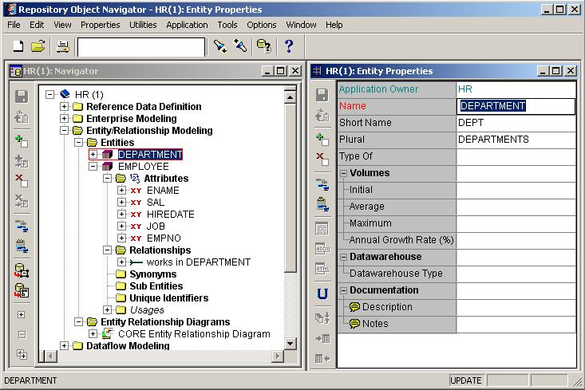
Oglądanie modelu

Slide 23
Gotowy model encja-związek
Może służyć do wygenerowania wstępnego projektu tabel
Nie należy utożsamiać pojęć encja-tabela(-plik)
Choć pokusa jest...
Uproszczenie małe
A koszty mieszania poziomów abstrakcji duże

